Slide 1




TITLE
구동환경
디자인 요소
레이아웃
구성요소
화면 설계를 위한
웹(여기어때) 스타일가이드
WEB STYLE GUIDE PROJECT
TEAM : 윤태현, 전익환, 서동성, 정지원

Slide 2
TITLE
구동환경
디자인 요소
레이아웃
구성요소
01.
PC/OS : Windows
02.
웹브라우저 : Chrome
03.
해상도 : 1920 x 1080(px)
04.
레이아웃
· 화면구조
· Header · Navigation · ContentsArea

Slide 3

구동환경
디자인 요소
TITLE
구동환경
레이아웃
구성요소
01.
로고
기존의 여기어때 로고를 사용

Slide 4
구동환경
디자인 요소
TITLE
구동환경
레이아웃
구성요소
폰트
여기어때 잘난체
02.
피그마(Fiqma)
내에 기본 폰트
Inter 사용
여기어때 잘난체 고딕체

Slide 5
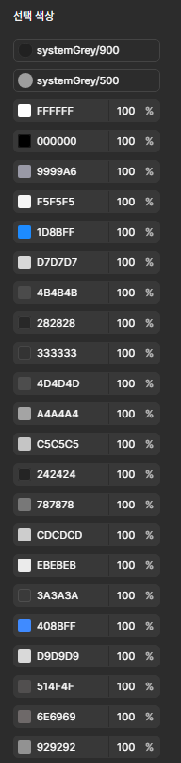
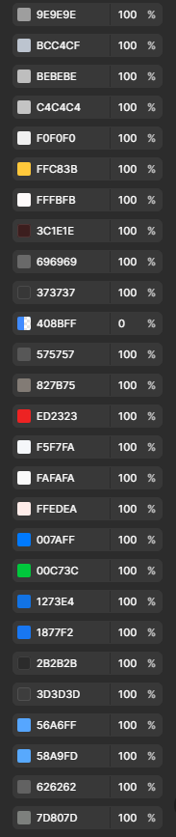
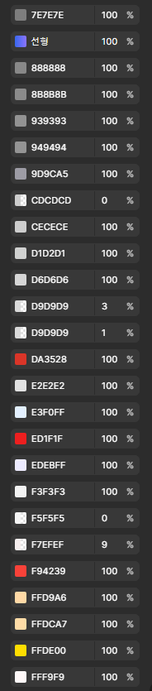
구동환경
디자인 요소
TITLE
구동환경
레이아웃
구성요소
03.
색상
약 75개 정도
(그라데이션 포함)
기존 여기어때
웹사이트 색상
사용

Slide 6

TITLE
구동환경
디자인 요소
레이아웃
구성요소
레이아웃
첫 번째
두 번째
메시지는 짧고 간결할수록 효과적으로 전달돼요.
2-3줄로 작성하면 더 쉽게 읽을 수 있어요.
메시지는 짧고 간결할수록 효과적으로 전달돼요.
2-3줄로 작성하면 더 쉽게 읽을 수 있어요.

Slide 7








TITLE
구동환경
디자인 요소
레이아웃
구성요소
구성요소 정의
버튼 | 설정
 | 로그인/회원가입 화면으로 이동하는 버튼
 | 메인 화면으로 이동하는 버튼
 | 목록을 확인하는 버튼
 | 이미지를 슬라이드하는 버튼
 | 날짜·기간을 확인·선택하는 버튼
 | 인원 수를 확인·선택하는 버튼

Slide 8

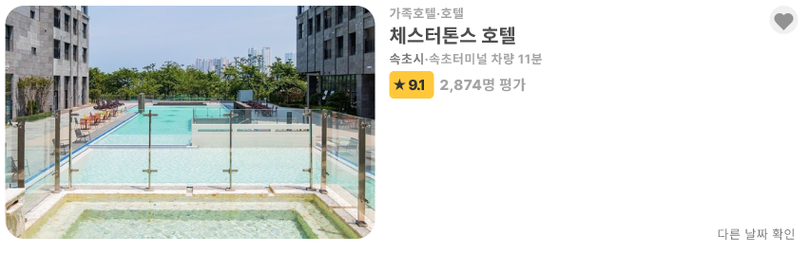
TITLE
구동환경
디자인 요소
레이아웃
구성요소
구성요소 정의
버튼 | 설정
 | 관련 숙소 화면으로 이동하는 버튼
 | 해당 숙소 정보화면으로 이동하는 버튼
 | 객실 예약 확인 및 결제 화면으로 이동하는 버튼
 | 숙소 정보화면으로 되돌아가는 버튼

Slide 9


페이지 제목
키워드 1
키워드 2
메시지는 짧고 간결할수록 효과적으로 전달돼요.
2-3줄로 작성하면 더 쉽게 읽을 수 있어요.
메시지는 짧고 간결할수록 효과적으로 전달돼요.
2-3줄로 작성하면 더 쉽게 읽을 수 있어요.
20%
25%
키워드 1
키워드 2
키워드 3
키워드 4
키워드
키워드 3
메시지는 짧고 간결할수록 효과적으로 전달돼요.
2-3줄로 작성하면 더 쉽게 읽을 수 있어요.
메시지는 짧고 간결할수록 효과적으로 전달돼요.
2-3줄로 작성하면 더 쉽게 읽을 수 있어요.
20NN. 00. 00
키워드 4
키워드 5
15%
30%
키워드 5
10%
메시지는 짧고 간결할수록 효과적으로 전달돼요.
2-3줄로 작성하면 더 쉽게 읽을 수 있어요.

Slide 10



페이지 제목
첫 번째
메시지는 짧고 간결할수록 효과적으로 전달돼요.
2-3줄로 작성하면 더 쉽게 읽을 수 있어요.
두 번째
메시지는 짧고 간결할수록 효과적으로 전달돼요.
2-3줄로 작성하면 더 쉽게 읽을 수 있어요.
키워드

Slide 11



페이지 제목
첫 번째
세 번째
메시지는 짧고 간결할수록 효과적으로 전달돼요.
2-3줄로 작성하면 더 쉽게 읽을 수 있어요.
메시지는 짧고 간결할수록 효과적으로 전달돼요.
2-3줄로 작성하면 더 쉽게 읽을 수 있어요.
두 번째
네 번째
메시지는 짧고 간결할수록 효과적으로 전달돼요.
2-3줄로 작성하면 더 쉽게 읽을 수 있어요.
키워드
메시지는 짧고 간결할수록 효과적으로 전달돼요.
2-3줄로 작성하면 더 쉽게 읽을 수 있어요.

Slide 12
페이지 제목
핵심 내용을 쉽게 전달할 수 있도록 간결하게 작성하면 좋아요

Slide 13

페이지 제목
첫 번째
두 번째
세 번째
메시지는 짧고 간결할수록 효과적으로 전달돼요.
2-3줄로 작성하면 더 쉽게 읽을 수 있어요.
메시지는 짧고 간결할수록 효과적으로 전달돼요.
2-3줄로 작성하면 더 쉽게 읽을 수 있어요.
메시지는 짧고 간결할수록 효과적으로 전달돼요.
2-3줄로 작성하면 더 쉽게 읽을 수 있어요.

Slide 14
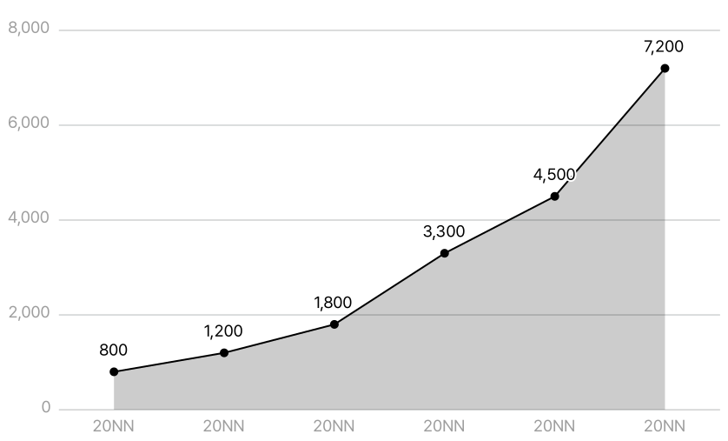
01.
메시지는 짧고 간결할수록 효과적으로 전달돼요.
2-3줄로 작성하면 더 쉽게 읽을 수 있어요.
항목
단위: 억원
페이지 제목
핵심 내용을 쉽게 전달할 수 있도록 간결하게 작성하면 좋아요

Slide 15


A
핵심 내용을 쉽게 전달할 수 있도록 간결하게 작성하면 좋아요
키워드
키워드
메시지는 짧고 간결할수록 효과적으로 전달돼요.
2-3줄로 작성하면 더 쉽게 읽을 수 있어요.
메시지는 짧고 간결할수록 효과적으로 전달돼요.
2-3줄로 작성하면 더 쉽게 읽을 수 있어요.

Slide 16







페이지 제목
키워드
핵심 내용을 쉽게 전달할 수 있도록 간결하게 작성하면 좋아요
키워드
키워드
키워드
키워드
핵심 내용을 쉽게 전달할 수 있도록 간결하게 작성하면 좋아요
핵심 내용을 쉽게 전달할 수 있도록 간결하게 작성하면 좋아요
핵심 내용을 쉽게 전달할 수 있도록 간결하게 작성하면 좋아요
핵심 내용을 쉽게 전달할 수 있도록 간결하게 작성하면 좋아요
키워드
핵심 내용을 쉽게 전달할 수 있도록 간결하게 작성하면 좋아요

Slide 17

페이지 제목
첫 번째
두 번째
세 번째
네 번째
메시지는 짧고 간결할수록 효과적으로 전달돼요.
2-3줄로 작성하면 더 쉽게 읽을 수 있어요.
메시지는 짧고 간결할수록 효과적으로 전달돼요.
2-3줄로 작성하면 더 쉽게 읽을 수 있어요.
메시지는 짧고 간결할수록 효과적으로 전달돼요.
2-3줄로 작성하면 더 쉽게 읽을 수 있어요.
메시지는 짧고 간결할수록 효과적으로 전달돼요.
2-3줄로 작성하면 더 쉽게 읽을 수 있어요.

Slide 18

페이지 제목
첫 번째
네 번째
메시지는 짧고 간결할수록 효과적으로 전달돼요.
2-3줄로 작성하면 더 쉽게 읽을 수 있어요.
메시지는 짧고 간결할수록 효과적으로 전달돼요.
2-3줄로 작성하면 더 쉽게 읽을 수 있어요.
두 번째
메시지는 짧고 간결할수록 효과적으로 전달돼요.
2-3줄로 작성하면 더 쉽게 읽을 수 있어요.
세 번째
다섯 번째
메시지는 짧고 간결할수록 효과적으로 전달돼요.
2-3줄로 작성하면 더 쉽게 읽을 수 있어요.
키워드
메시지는 짧고 간결할수록 효과적으로 전달돼요.
2-3줄로 작성하면 더 쉽게 읽을 수 있어요.

Slide 19

키워드 1
핵심 내용을 쉽게 전달할 수 있도록 간결하게 작성하면 좋아요
페이지 제목
키워드 2
키워드 5
핵심 내용을 쉽게 전달할 수 있도록 간결하게 작성하면 좋아요
핵심 키워드
핵심 내용을 쉽게 전달할 수 있도록 간결하게 작성하면 좋아요
메시지는 짧고 간결할수록 효과적으로 전달돼요.
2-3줄로 작성하면 더 쉽게 읽을 수 있어요.
간략한 내용을
입력해주세요
키워드 3
키워드 4
핵심 내용을 쉽게 전달할 수 있도록 간결하게 작성하면 좋아요
핵심 내용을 쉽게 전달할 수 있도록 간결하게 작성하면 좋아요

